Slide 1
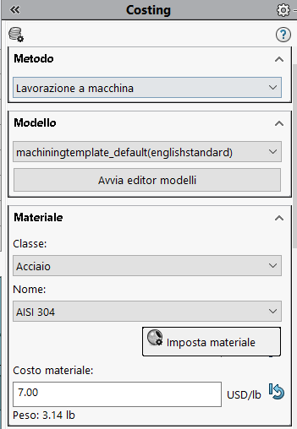
Analisi dei Costi
Il metodo di realizzazione scelto è la lavorazione a macchina e il materiale scelto è l’acciaio, in particolare l’acciaio AISI 304 con prezzo 7 $/lb.

Slide 2
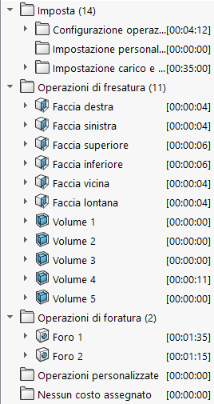
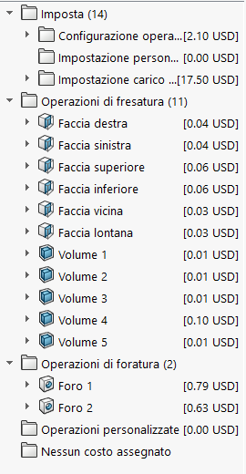
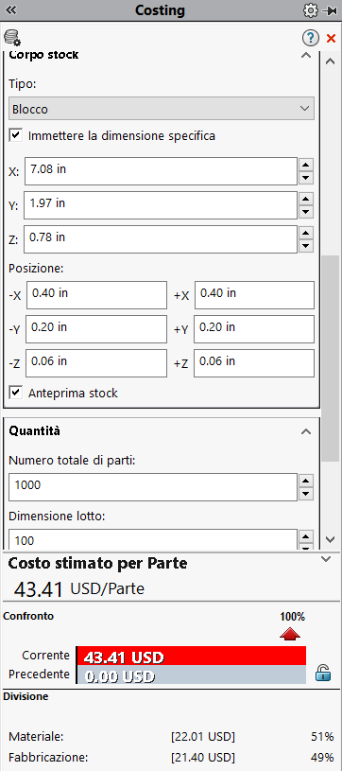
Per quanto riguarda il tipo corpo stock, è stato scelto quello prismatico con dimensione non minima ma inserite manualmente e convertite in inch, in particolare 7.08x1.97x0.78. Il numero di parti totali da realizzare è 1000 distribuite in 10 lotti di dimensione 100 ciascuno. Il costo finale di una singola parte è di 43.41$, il quale è bilanciato tra costo del materiale (51%) e costo di fabbricazione (49%).

Slide 3
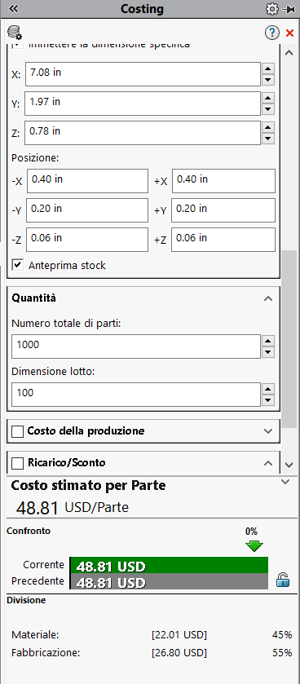
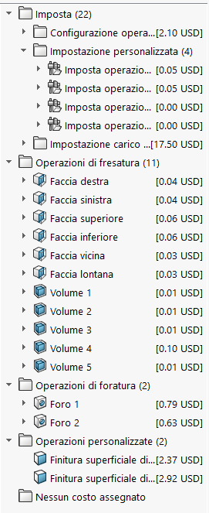
Successivamente sono state aggiunte due operazione di finitura superficiale di rettifica delle due facce principali con costo di 2.37$ e 2.92$ e un costo di setup di 0.05$ ciascuna. Il costo totale con l’aggiunta di quest’ultime è di 48,81$, quasi 5 dollari in più rispetto a prima.

Slide 4
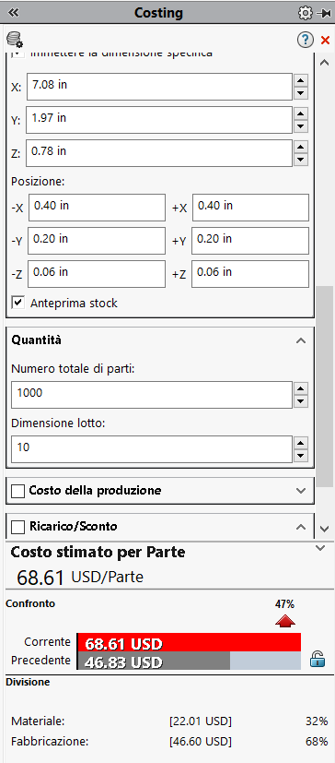
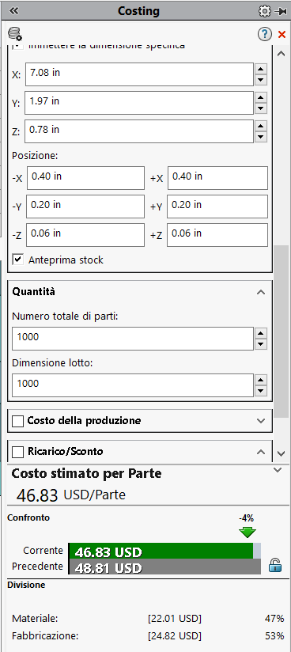
Come si poteva immaginare, il diminuire la dimensione dei lotti, mantenendo invariato il numero totale di parti da realizzare, non è conveniente in quanto il costo aumenta notevolmente andando a pesare sempre di più sulla fabbricazione. Dunque è necessario aumentare la dimensione del lotto a 1000 anche se come si evince dalla foto non vi è un gran guadagno rispetto al caso precedente con dimensione 100, poiché il prezzo è sceso di solo 2$.

